Slide 1

教育雲端帳號
-使用辦法-
防疫期間，大家一起在家學習吧！

Slide 2

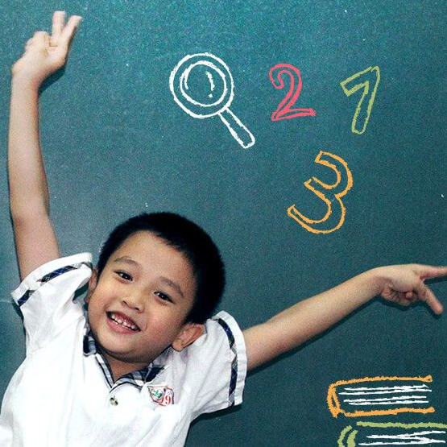






可以用在哪裡？
登入後，可以使用線上學習網站的資源唷！

Slide 3
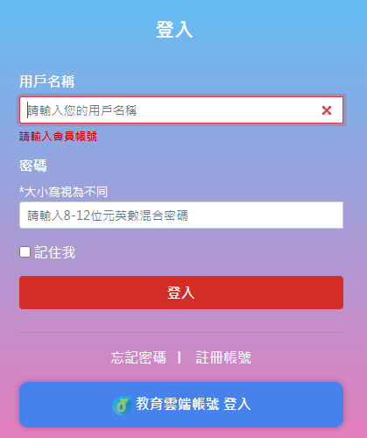
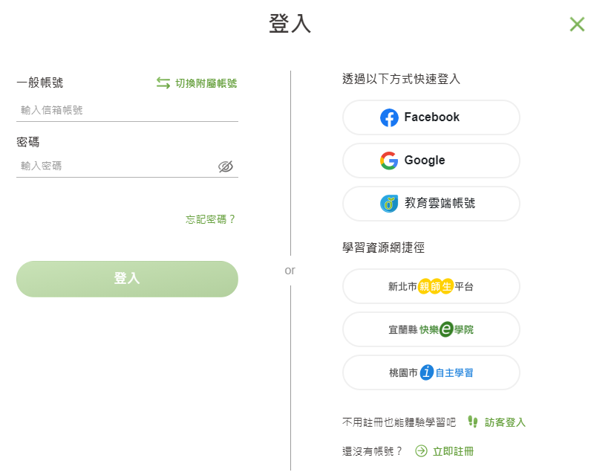
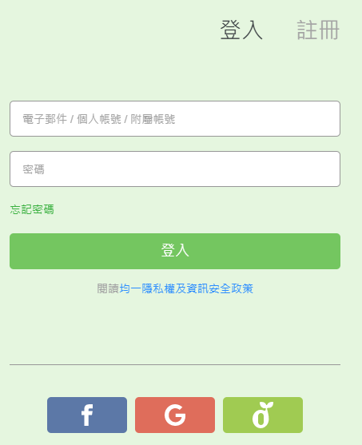
登入教學
在登入頁面中，找到「教育雲端帳號」or「 」
範例1：南一電子書
範例2：學習吧
範例3：均一教育平台
點這
點這
點這

Slide 4
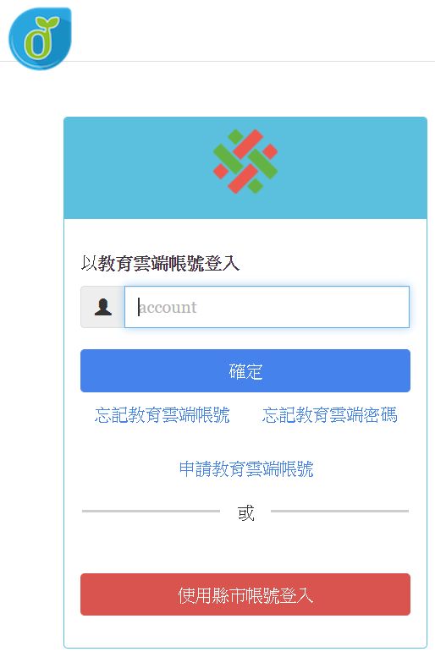
登入教學
進入登入頁面後…一律選擇
「使用縣市帳號登入」
「使用縣市帳號登入」
「使用縣市帳號登入」

Slide 5
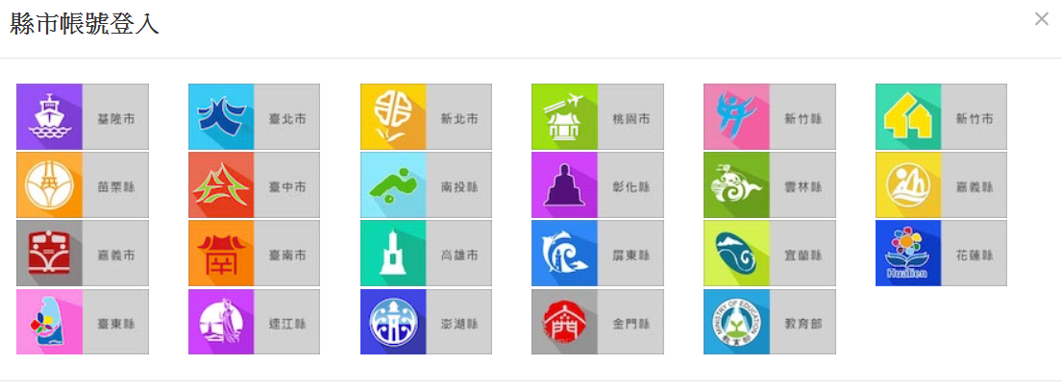
登入教學
選擇「新竹市」

Slide 6
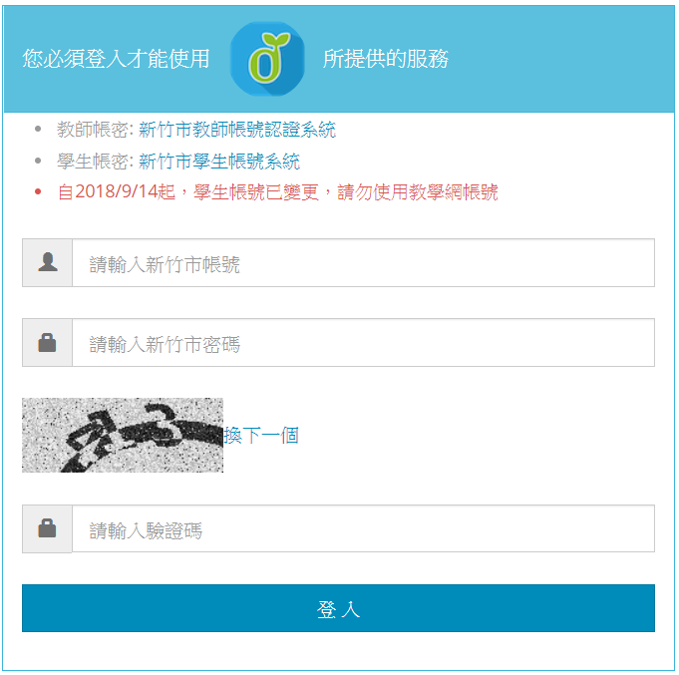
登入教學
輸入教育雲端帳號
完成後，即登入成功
※帳密有寫在聯絡本中
※若有疑問，可詢問導師

